Slide 1

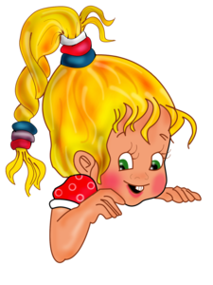
СП ГБОУ Самарской области гимназия
«ОЦ «Гармония» г. о. Отрадный Самарской области, «Детский сад №12»
Тема «Все профессии важны – все профессии нужны»
для детей 5-7 лет
Попова Наталья Анатольевна, старший воспитатель
Лаптева Марина Евгеньевна, воспитатель
2015год

Slide 2
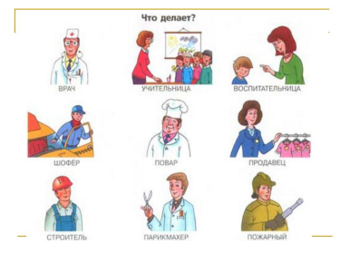

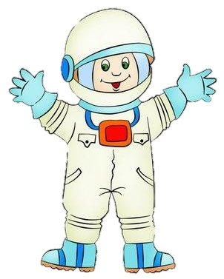

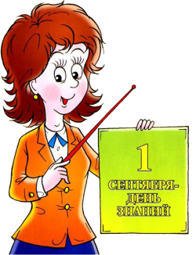

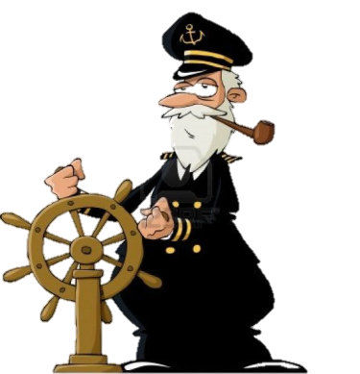
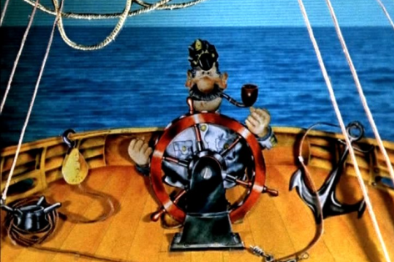


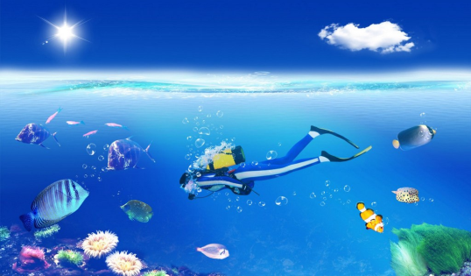
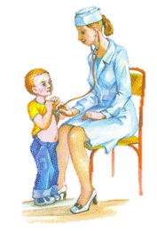

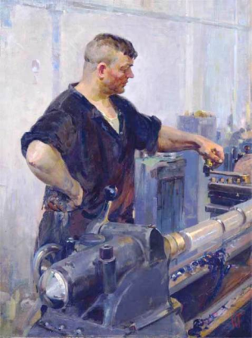
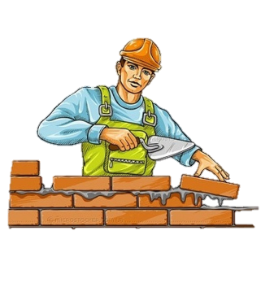


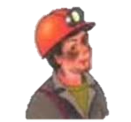

«Столько есть профессий разных,
Все их нам не перечесть…»

Slide 3
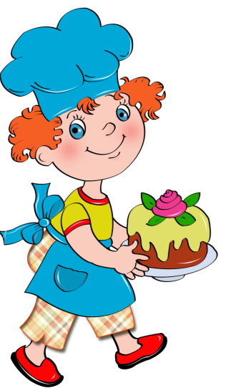
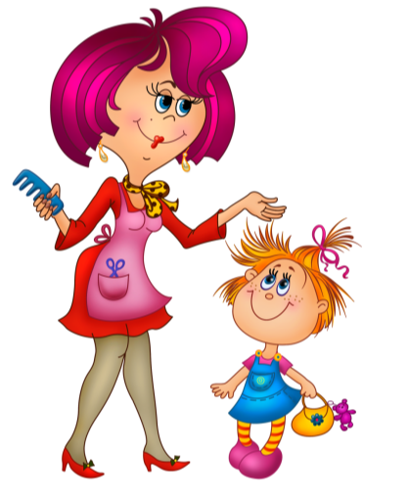
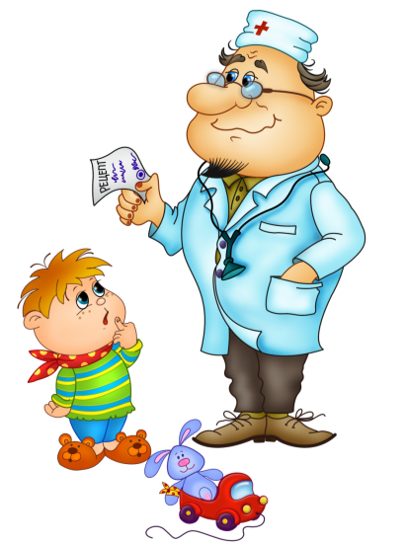
Игра-загадки
«Отгадай профессию»
Загадки-складки
Загадки-обманки
5

Slide 4


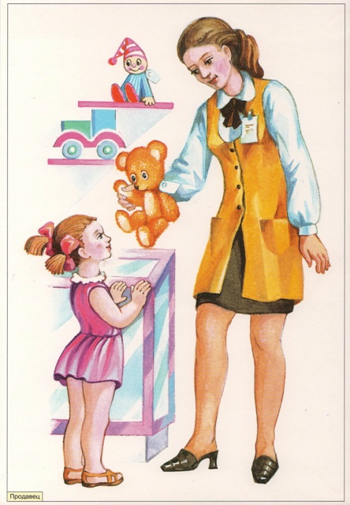
Ответ
Воспитатель
Кто нас в садике встречает
И домой нас провожает?
С нами водит хоровод,
С нами пляшет и поёт!
На прогулку с нами ходит
И занятия проводит?

Slide 5
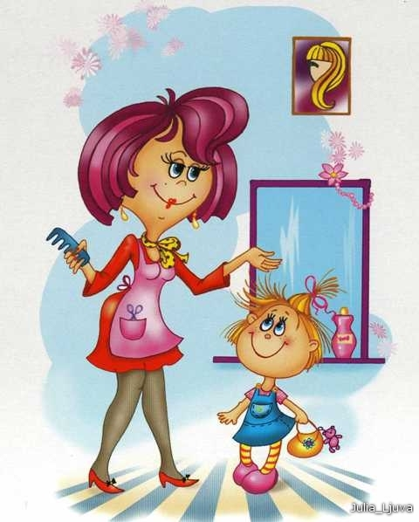
Парикмахер
Ответ
У этой волшебницы,
Этой художницы,
Не кисти и краски,
А гребень и ножницы.
Она обладает
Таинственной силой:
К кому прикоснётся,
Тот станет красивый.

Slide 6
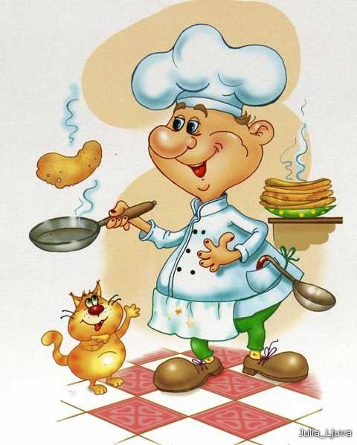
Повар
Ответ
Скажи кто так вкусно
Готовит щи капустные,
Пахучие котлеты,
Салаты, винегреты,
Все завтраки, обеды?

Slide 7
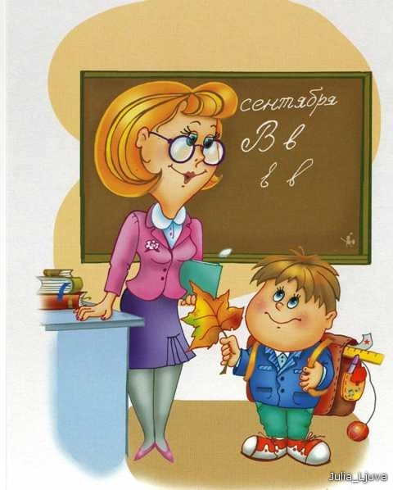
Учитель
Ответ
Она учит детишек
Читать и писать,
Природу любить ,
Стариков уважать.

Slide 8

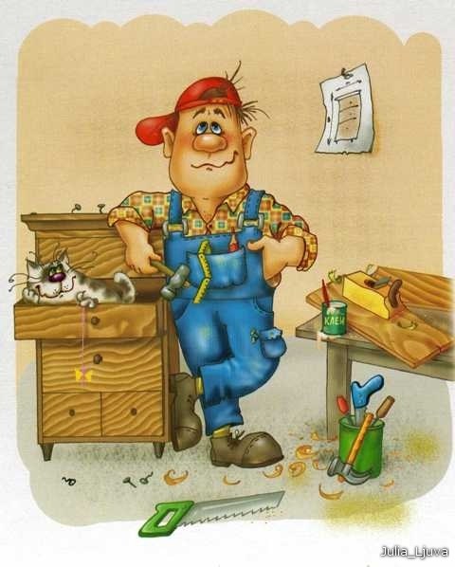

Столяр
Ответ
Рамы, двери, табуреты,
Полки, тумбочки, скамьи
Очень важные предметы
Руки делают мои.

Slide 9

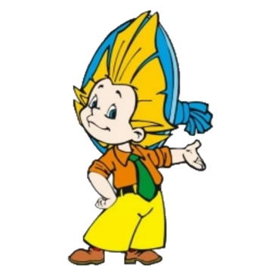
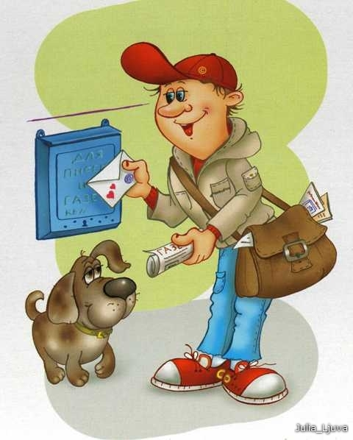
Ответ
Почтальон
Он принёс нам телеграмму: «Приезжаю. Ждите. Мама.»
Деду пенсию принёс
Хоть совсем не Дед Мороз.
На ногах с рассвета он. Кто же это? (почтальон)

Slide 10
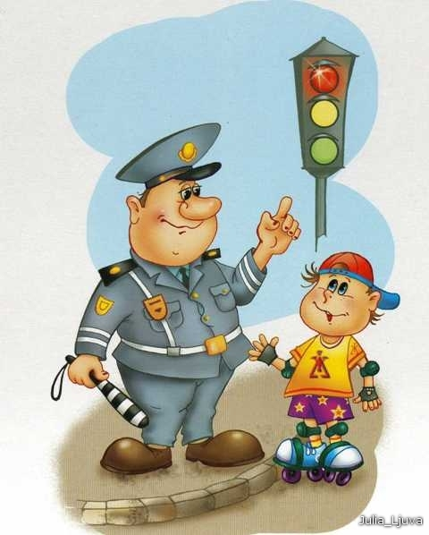
Ответ
Автоинспектор
Он главный на дороге.
Он важный, как директор.
И смотри взглядом строгим
На всех (автоинспектор)

Slide 11
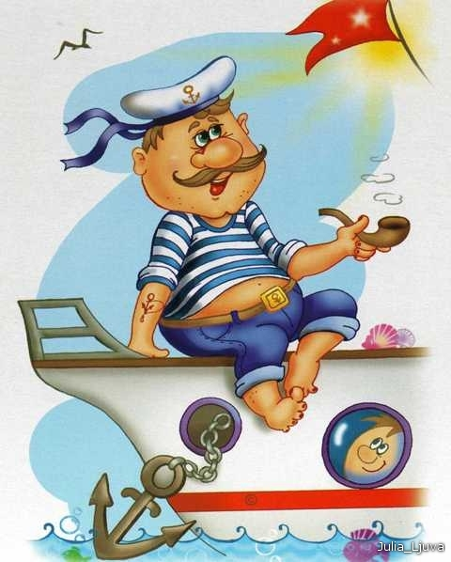
Ответ
Моряк
Мне сошьют матроску
В синюю полоску,
Пусть моя рубашка
Будет как тельняшка!
На погонах якоря,
Потому что я – (моряк)!

Slide 12
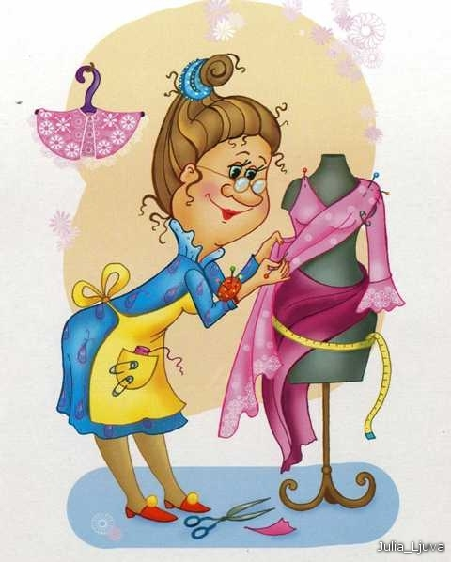
Ответ
Портниха
Мастерица на все руки
Нам сошьёт пиджак
и брюки,
Не закройщик, не ткачиха,
Кто она, скажи (портниха)

Slide 13
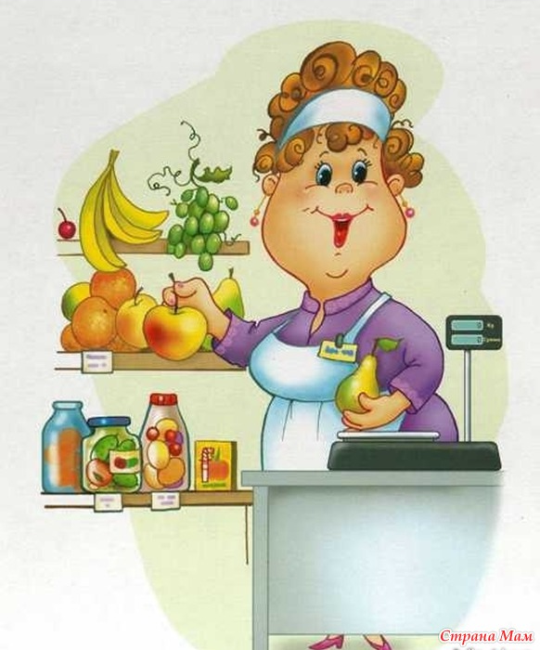
Ответ
Продавец
На витрине все продукты:
Овощи, орехи, фрукты.
Помидор и огурец
Предлагает (продавец)

Slide 14

Ответ
Пилот
Летит птица-небылица,
А внутри неё народ,
А ведёт её (пилот).

Slide 15

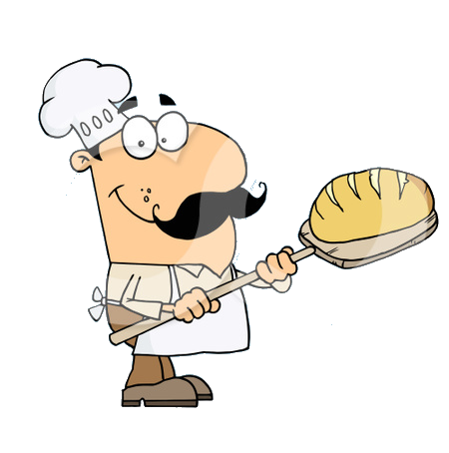
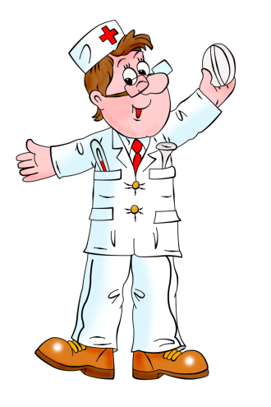

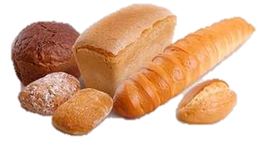
Ответ
Булки нам и калачи
Каждый день пекут ... врачи?
Пекари

Slide 16
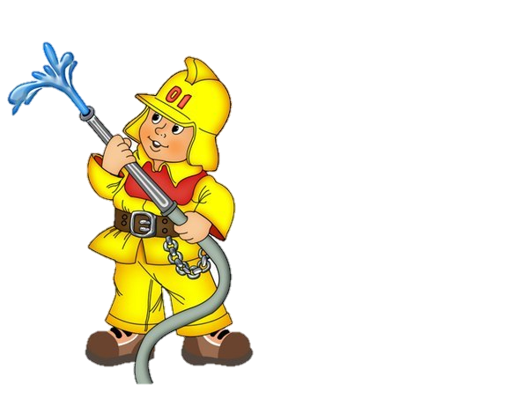
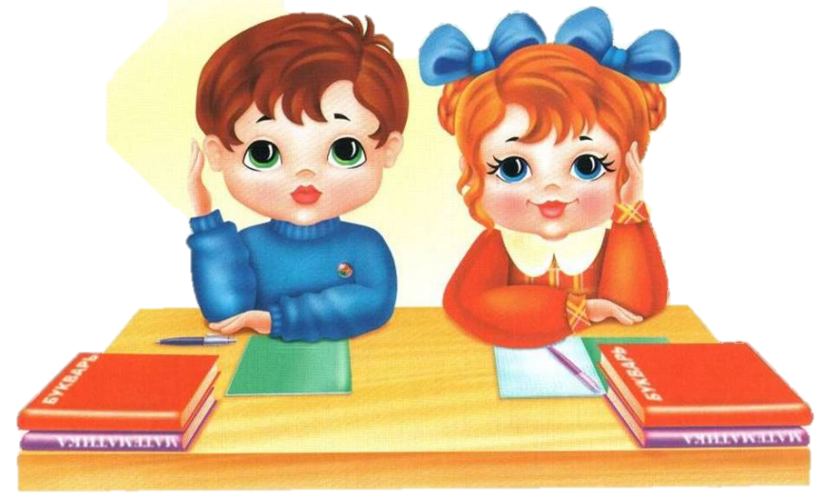

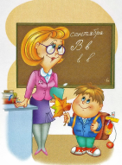
Ответ
Учитель
Говорят про звуки парные
В школе нам с тобой ...пожарные?

Slide 17
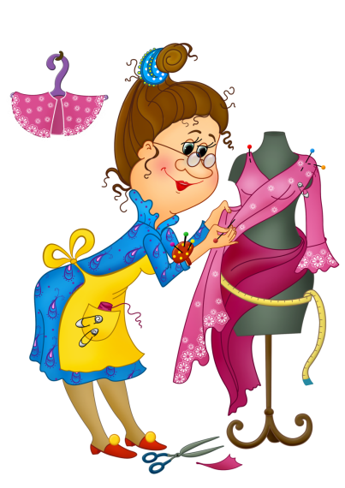
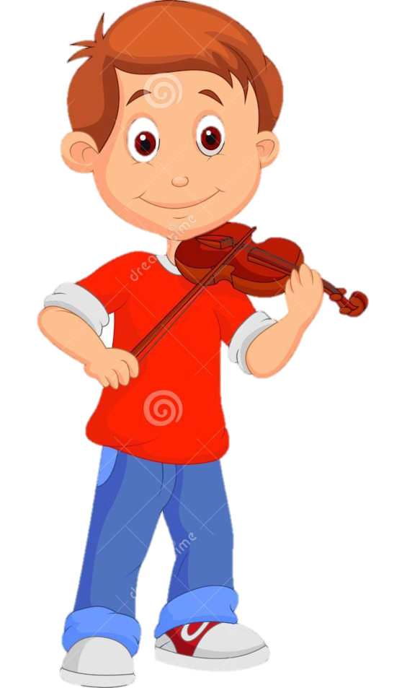
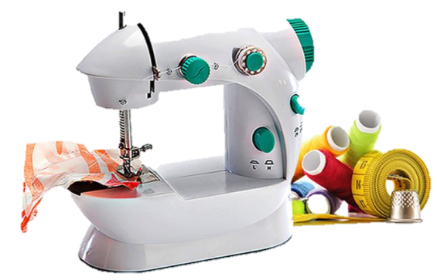
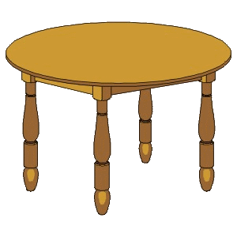
Ответ
Складки, карманы и
ровненький кант -
Платье красивое сшил ...музыкант?
Портниха

Slide 18
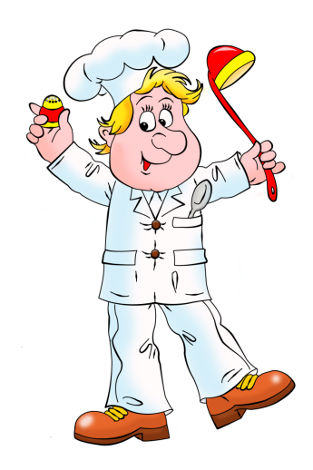
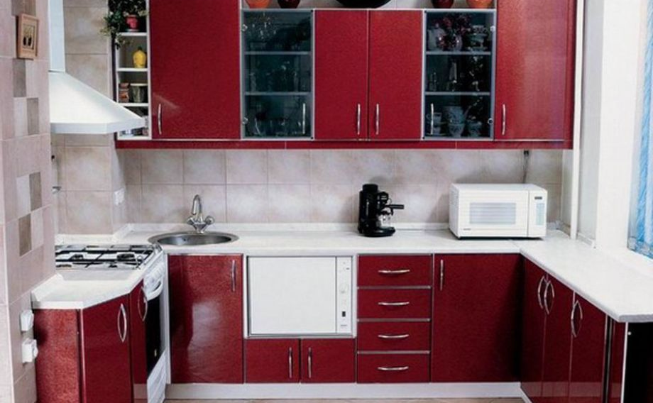
Ответ
Варит кашу и бульон
Добрый, толстый ... почтальон?
Повар

Slide 19

ПРОФЕССИЯ
ПАРИКМАХЕР
Дайте ножницы, расчёску,
Он вам сделает причёску.
Парикмахер непременно
Подстрижёт вас современно.

Slide 20
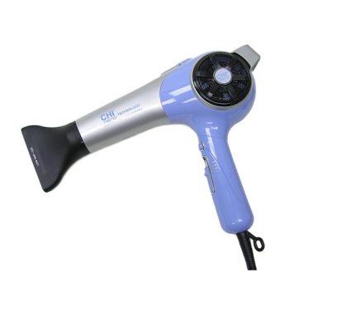
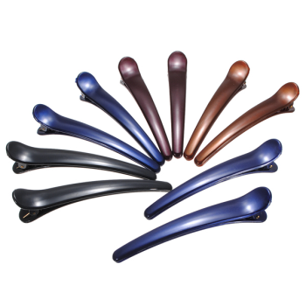
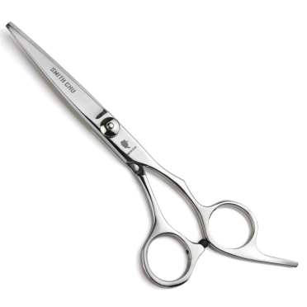
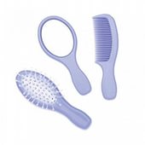
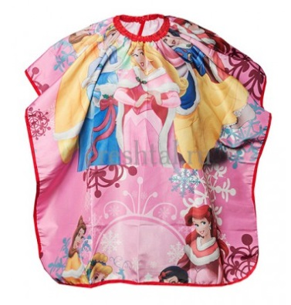
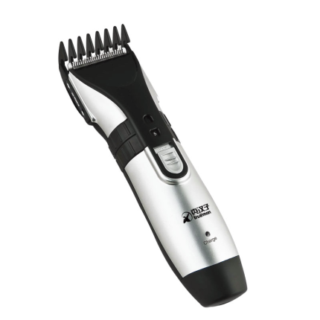
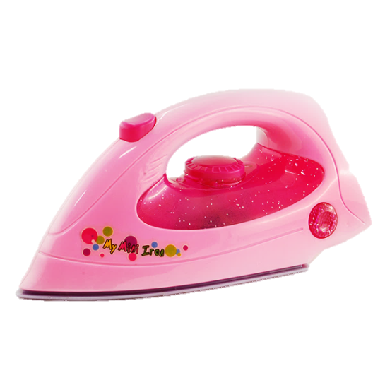
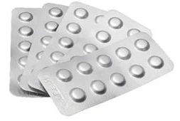
Игра «Кому что нужно?»

Slide 21
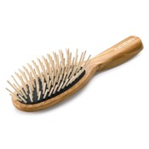


Всё она по волосам
Ходит тут и ходит там,
Где проходит не спеша,
Там причёска хороша!
В этом маленьком предмете
Поселился тёплый ветер.
Много делать мы умеем:
Стричь, кроить и вырезать.
Не играйте с нами, дети:
Можем больно наказать!

Slide 22
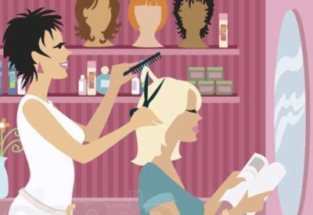

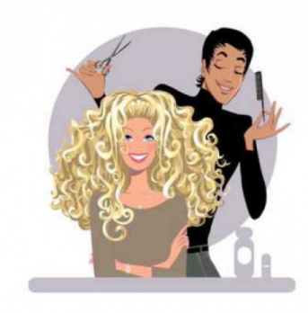


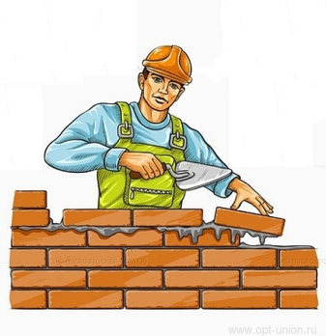
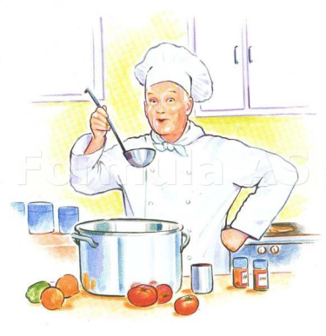
Игра «Кто лишний?»

Slide 23

ПРОФЕССИЯ
ПОВАР
Дайте повару продукты:
Мясо птицы, сухофрукты,
Рис, картофель… И тогда
Ждёт вас вкусная еда.

Slide 24





Игра «Кому что нужно?»

Slide 25




Игра «Кто лишний?»

Slide 26





Игра «Подбери головной убор»

Slide 27









Игра «Варим щи»

Slide 28

ПРОФЕССИЯ
ДОКТОР
Простудился мальчик Шура.
Поднялась температура.
У него неважный вид…
И на помощь врач спешит.
Чтобы снять температуру
Доктор выпишет микстуру.
Улыбнется: «Будь здоров!»
Нам никак без докторов!
Я врачом, наверно, буду,
Стану я лечить людей!
Буду ездить я повсюду
И спасать больных детей! Оригинал :

Slide 29







Игра «Что у доктора в чемодане?»

Slide 30





Игра «Кто лишний?»

Slide 31





Игра «На какой машине приедет доктор?»

Slide 32


Единый телефон спасения 112
103
101
102

